Slide 1
کتابچه همراه ۲ برای
نمایشگاه داستان او
فوق العاده
توسط مسیحیت مطرح شد
امور خیریه
کرامت انسانی
پرستاری
علم
بیمه اجتماعی
آموزش و پرورش
تحصیلات
ترجمه کتاب مقدس

Slide 2
فوق العاده
توسط مسیحیت مطرح شد
بازدیدکنندگان از نمایشگاه "تاریخ - مسیحیت جهان را تغییر می دهد" نمونه های عینی بسیاری را در نمایشگاه از تأثیرات مثبت و آنچه مسیحیت در راه خیر انجام داده است، خواهند یافت. این بروشور به تشریح متون و تصاویری می‌پردازد که در قالب مکعب‌های سه‌بعدی در نمایشگاه ارائه شده‌اند و بر آن مسائل تاکید میکند.
آگاهی از این امر به ویژه در این زمان ضروری است، زمانی که ایمان مسیحی کمتر درک شده و اغلب بدنام می شود. هنگامی که بر این چیزهای مثبت تأکید می کنیم، همچنین می دانیم که بسیاری از کارهای ناپسند به نام مسیح انجام شده و اعمال خوب زیرپا گذاشته شده است. دراین نمایشگاه به این موارد نیز پرداخته شده است. اما واقعیت این است که با وجود تمام اشتباهات کلیسا و مسیحیان، خداوند بارها پیروانی را فراخوانده است که در نتیجه ایمان خود، زندگی مردم را در عرصه های عملی، به اصطلاح، بهبود بخشیده و غنی کرده اند.
مسیحیت جرقه اولیه اعمال و عقایدی را برانگیخت که کل تاریخ جهان را شکل داد. نه فقط در گذشته بلکه تا به امروز، مردم با انگیزه ایمان خود در کار برای کمک به مردم و بهبود زندگی در این دنیا شرکت می کنند.
آرزوی غرفه داران این است که بازدیدکنندگان از این نمونه ها الهام بگیرند تا در ایمان مسیحی تجدید نظر کنند، آن را در زندگی خود تثبیت کنند و ارزش های مسیحی خوب را زندگی کنند.
راینهارد لورنز
آغازگر نمایشگاه
تاریخچه - مسیحیت جهان را تغییر داد
به عنوان مثال، این در مورد کرامت انسانی، کرامت زنان، رحمت، نحوه مراقبت مسیحیان از بیماران و ساختن بیمارستان، همچنین ممنوعیت پدوفیلیا، لغو کودک کشی، برده داری و موارد دیگر است.
امروز ما بسیاری از این تأثیرات مثبت را بدیهی می دانیم و نمی دانیم که آنها فقط به این دلیل ممکن شدند که عیسی مسیح این ارزش ها را خود زندگی کرد و آموزش داد و پیروان او به نیز سمت آنها گرایش پیدا کردند.
آلوین جی اشمیت در کتاب خود چگونه مسیحیت جهان را تغییر داد، که ما بیشتر این اطلاعات را مدیون او هستیم، می نویسد: «اگر عیسی مسیح هرگز در خیابان های خاکی فلسطین راه نمی رفت، اگر رنج نمی برد و نمی مرد و قیام نمی کرد، اگر او هرگز گروه کوچکی از شاگردان را برای رساندن پیام خود به جهان غیریهودی تشکیل نداده بود، جهان غرب آن سطحی از فرهنگ، تمدن و انسانیت را که ما بدیهی می دانیم، نخواهد داشت. شما فقط باید به کشورهایی که مسیحیت در آنها حضور چندانی ندارد نگاه کنید تا تفاوت را ببینید.
بازدیدکنندگان از نمایشگاه تشویق می شوند تا تأثیر مبارکی را که از طریق عیسی مسیح به این جهان آمده است، کشف کنند. این تأثیر بر زندگی میلیاردها انسان و جوامع در طول نسل‌ها گسترش می‌یابد.

Slide 3
چگونه انجیل جهان را متحول کرد
هديهٔ رايگان خدا كه همانا نجات واقعی است، اكنون در دسترس همهٔ مردم قرار دارد. با پذيرفتن اين هديهٔ الهی، متوجه می‌شويم كه خواست خدا از ما اينست كه از زندگی بی‌بند و بار و خوشگذرانی‌های گناه‌آلود دست بكشيم و زندگی پاک و خداپسندانه‌ای در اين دنيا داشته باشيم.
تیطوس ۲- ۱۲،۱۱
سخنرانی ولفگانگ کلیپرت به مناسبت نشست سالانه کارکنان تمام وقت ۲۰۱۷ AGB
و برعکس، چنین تأثیراتی نیز الهیات و اعمال مسیحیت را شکل داده است. تاریخ مسیحیت همچنین تاریخ افراد گناهکاری است که اغلب فقط ادعای تدین داشتند ولی با ایمان زندگی نمی کردند. به خصوص در جایی که قدرت کلیسا و دولت با هم ادغام شده اند، ایمان مسیحی از یک سو جهان را به سمت بهتر شدن تغییر داده است اما از سوی دیگر افرادی که خود را مسیحی می نامیدند نیز قدرت طلب و حریص، کم تحمل، سرسخت و آموزش ناپذیر، متعصب و ناعادل بودند. لوتر از کشتار معنویت گرایان و آناباپتیست ها حمایت می کرد و نسبت به یهودیان ابراز تلخی و تبعیض می کرد. آمریکایی های شمالی با کتاب مقدس در دست با جنوبی هایی که از برده داری دفاع می کردند با همان کتاب مقدس در دست جنگیدند. بنابراین، ما نه تنها باید به آنچه مسیحیت را به طور مثبت تغییر داده است، نگاه کنیم، بلکه باید با شرمندگی به این نکته نیز توجه کنیم که چگونه انجیل می توانست جهان را تغییر دهد و مسیحیان در این زمینه چه کاری انجام نداده اند!
بنابراین وقتی می‌پرسیم انجیل چگونه جهان را تغییر داده است، باید صادق و متواضع بمانیم و در عین حال خدا را شکر کنیم که فیض او برای نجات جهان عملی شده است.
از نظر روشی، من دوره های اصلی تاریخ کلیسا را ​​دنبال خواهم کرد. تمرکز بر ۵۰۰ سال گذشته خواهد بود زیرا جهان در این وره به سرعت از طریق اصلاحات و تحولات دوران مدرن تغییر کرده است. در انجام این کار، جنبه های اصلی را در نظر می گیرم و سعی می کنم خطوط کلی را نشان دهم. بسیاری از جنبه ها و جزئیات فردی را باید نادیده گرفت. در واقع این یک تصویر کلی از موضوع میباشد.
پولس با این سخنان از همکار خود تیتوس حمایت می کند که قرار است به کلیساهای کرت در تعیین رهبران کلیسا کمک کند. لطف خداوند قدرت دگرگونی دارد. این امر نه تنها در زندگی فرد و اجتماع، بلکه در محیط غیر مسیحی آنها نیز نمایان است. انجیل فیض خدا قابلیت تغییر جهان را دارد. و این دقیقاً همان کاری است که در طول تاریخ ۲۰۰۰ ساله مسیحیت انجام داده است.
سخنان مقدماتی
در دنیای مدرن غربی ما، مسیحیت بیشتر با مفهومی منفی صحبت می شود. کلیسا مقصر گناهان گذشته است. و در واقع تعداد کمی از آنها وجود دارد که مسیحیت را غیر مدرن و عقب مانده توصیف می کنند زیرا خود را از نظر ارزشی محافظه کار نشان می دهد.
و در واقع، برنامه‌های زندگی و ارزش‌های اخلاقی امروزی با ارزش‌هایی که در مسیحیت غرب شکل گرفته است، در تضاد است. از آنجایی که ما، به عنوان مسیحیان متعهد، احساس می‌کنیم که به حالت تدافعی فشار آورده‌ایم، طبیعتاً می‌خواهیم تصویر منفی یک طرفه مسیحیت و کلیسا را اصلاح کنیم. ما همچنین می‌خواهیم به یک دنیای سکولار نشان دهیم که بدون ارزش‌های مسیحی حتی خود آنها به این شکل وجود نخواهد داشت.
شکی نیست که جهان، به ویژه جهان غرب، توسط انجیل شکل گرفته و به سوی بهتر شدن تغییر کرده است. فرهنگ غربی ما بدون تأثیر ایمان مسیحی قابل درک نیست. با این حال، نه تنها انجیل جهان را تغییر داد، بلکه جهان مسیحیت را نیز شکل داد. ارزش‌های اساسی کتاب مقدس-مسیحی باید به بافت سیاسی، فکری، فرهنگی، اجتماعی و مذهبی مربوطه منتقل ‌شود.

Slide 4
کلیسای ابتدایی
در زمان امپراتوری روم، مسیحیت ابتدا تنها برای بقا، یعنی برای مدارا و به رسمیت شناختن شدن می جنگید. تا زمان کنستانتین در سال ۳۱۳ به سختی امکان تأثیرگذاری بر کل جامعه وجود داشت.
لذت گرایی جای خود را به زندگی با فداکاری به دیگران می دهد که با عشق خدا شکل می گیرد. به جای تفاوت‌های اجتماعی که دین و فرهنگ آن را تثبیت می‌کند، با برادری و نیکوکاری زندگی می‌کنند که فراتر از همه تفاوت‌های اجتماعی است.
پس از انقلاب کنستانتین، کلیسا در همه جا حضور پیدا کرد و زندگی عمومی را بیش از پیش شکل داد. تحت این تأثیر، امپراتورها نیز مسئولیت اجتماعی بیشتری را بر عهده می گیرند و کلیسا را ​​با توجه به منافع عمومی دولت ارتقا می دهند. به عنوان مثال، ریتم۷روزه، ریتم زندگی را دوباره تنظیم می کند. وقتی صحبت از طلاق به میان می‌آید، تا حد زیادی با زنان به طور مساوی با مردان رفتار می‌شود. تخلف در قبال سلامت کودک پیگرد قانونی دارد. ۳۹۱ و ۴۵۱ فروش فرزندان توسط والدین فقیرتر را ممنوع می کند. ۳۹۵ بازی های المپیک را به عنوان یک رویداد بت پرستی و نه به عنوان یک رویداد ورزشی لغو میشود.
با ضعف روزافزون امپراتوری روم، تعهد اجتماعی و دیاکونی مسیحیان بیش از پیش اهمیت یافت. با فروپاشی امپراتوری، شخصیت های کلیسایی نیز مسئولیت سیاسی و عمومی را بر عهده گرفتند. با توجه به محاصره شهر رم توسط لومباردها، پاپ گریگوری اول مسئولیت سیاسی را بر عهده گرفت، مذاکرات صلح را با مخالفان انجام داد و زندگی را در شهر محاصره شده سازمان داد. در اینجا این یک سوال در تاریخ باقی می ماند که چگونه مسیحیت می توانست جهان روم را برای همیشه تغییر دهد.
اما با سقوط امپراتوری روم، دوران کاملاً جدیدی آغاز شد و همراه با آن چالش شکل‌دهی یک جهان جدید ژرمنی آغاز شد. مسیحیت غربی به وجود آمد. باقی‌مانده امپراتوری روم، امپراتوری بیزانس، تا سال ۱۴۵۳ خود را کاملاً مسیحی می‌دانست، تا زمانی که در طوفان حمله مسلمانان قرار گرفت.
هنگام با تحول کنستانتین، مسیحیت نفوذ فزاینده ای بر جامعه پیدا کرد و ارزش های اخلاقی مسیحی برای دولت اهمیت بیشتری پیدا می کند. این پیشرفت زمانی شدت گرفت که تئودوسیوس مسیحیت را دین دولتی کرد. حتی امپراتور در سال ۳۹۰ پس از غسل تعمید تسلیم ارزش های مسیحی شد. به دلیل قتل عام تسالونیکی با ۷۰۰۰ کشته، او در برابر آمبروس میلان در منظرعمومی توبه کرد. این نقطه عطفی باورنکردنی پس از تقریباً ۳۰۰ سال آزار و شکنجه مسیحیان در امپراتوری روم بود.
علیرغم "آموزه های عجیب" در مورد عیسی، مسیحیان در درجه اول به دلیل سبک زندگی خود برای هم عصران خود قابل توجه هستند. برای اولین بار، شهروندان رومی تجربه می کنند که مذهب یک موضوع فرعی نیست، بلکه بخشی تعیین کننده از زندگی است. مسیحیان حاضر هستند که به خاطر عقایدشان و با امید بی‌سابقه‌ای به رستاخیز و زندگی ابدی اعدام شوند و بمیرند. آنها با اشاره به ارزش های والای اخلاقی خود به وفاداری خود به دولت معترض بودند. آنها با محبت غیر قابل وصفی که برگرفته از خوبی خدای پدری که همه مردم را دوست دارد و خود عیسی مسیح نمونه آن بودسعی در متقاعد کردن مردم داشتند. مسیحیان از رفتن به سیرک، رفتن به تئاتر، نوشیدن و تاس بازی اجتناب می کردند. آنها اخلاق جنسی لیبرال معاصران خود را رد می کنند: زنا، همجنس گرایی، سقط جنین، رها کردن کودک و کودک کشی. در زمینه اخلاق تجاری در مقابل بی صداقتی و تقلب می ایستند. فعالیت های اجتماعی و معیشتی برای آنها در درجه دوم اهمیت دارد. آنها از بیوه ها، یتیمان و فقرا مراقبت می کنند. آنها از بیماران مراقبت می کنند، در آنها را در حال مرگ همراهی می کنند و مرده را دفن می کنند. آنها از زندانیان مراقبت می کنند و با هزینه خود آزادی افرادی که توسط حملات ژرمن ها به بردگی گرفته شده اند را می خرند.
با ارادت به همسایه خود، مسیحیان روشی کاملاً جدید از زندگی را به اطرافیان خود ارائه می دهند:
کلیسای ابتدایی

Slide 5
کرامت انسانی
خداوند نقطه شروع کرامت انسان است. او آن را به بشر عطا کرد و آنها را به شکل خود ساخت (پیدایش 1:27). معنا و هدف از شبیه بودن به خدا، تعامل خدا و انسان و در نهایت تعامل انسانها با یکدیگر است.
عیسی با مردم با احترام رفتار می کرد. به همین دلیل است که در مسیحیت فرد مرکز توجه است. در هیچ کجای دیگر، در هیچ دین دیگری، تک تک انسان ها اینقدر جدی گرفته نمی شود.
به این ترتیب، مسیحیت سلول زایا را که غرب از آن آشکار می شود، می گذارد.
کرامت زنان
موقعیت زنان در دوران باستان غالباً شبیه به مقام برده بود. اکثر آنها بی سواد بودند و از صحبت در جمع منع شده بودند. آنها حتی اجازه نداشتند به غلامان خانه خود دستور دهند. آنها متهم به افکار شیطانی و نیت های بد بودند. هومر، نخستین شاعر غرب، در ادیسه خود می نویسد: «شر از طریق زنان به دنیا آمد».
موقعیت فرعی زنان از طریق عیسی دستخوش تغییرات اساسی شد. نحوه رفتار مهربانانه مردان با زنان در جوامع غربی نتیجه تعلیمات مسیحیت است، زیرا عیسی تعلیم داد: "مردان، زنان خود را دوست بدارید" (افس. ۲۵:۵).
رفتار عیسی با زنان، همانطور که در انجیل گزارش شده است، علیرغم تحولات نامطلوب، برای تاریخ کلیسا سازنده بود.
تصویر جدید ازدواج و خانواده
شوهران باید همسر خود را دوست داشته باشند و پدران نباید فرزندان خود را به خشم برانگیزند. این تعلیم پولس رسول در کلیسای اولیه منجر به تصویری کاملاً جدید خانوادگی شد.
این به قدرت و حق مطلق شوهر برای فروش یا ازدواج دخترانش پایان داد. رسم کودک همسری کاهش یافت.
تک همسری در فرهنگ رومی یک قانون بود. با این حال، اگر مردی می توانست علاوه بر همسرش، یک معشوقه یا معشوقه نیز داشته باشد، این امکان وجود داشت. در فرهنگ های شرقی مرسوم بود که مرد چندین زن داشته باشد. دختران حتی اجازه نداشتند خواستگاری را که پدرشان برای ازدواج انتخاب کرده بود، امتناع کنند.

Slide 6
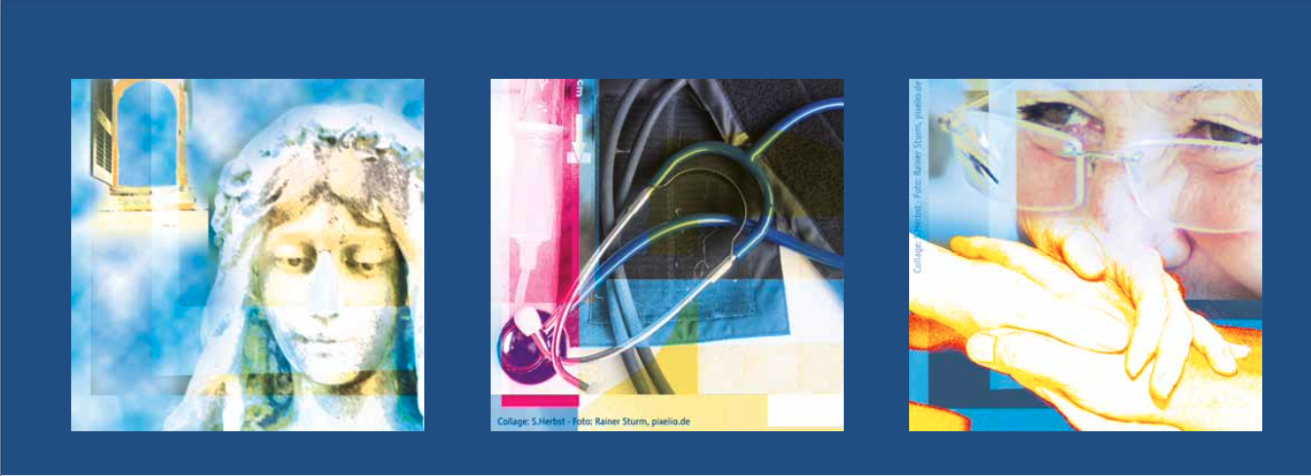
زندگی پس از مرگ
در سال ۱۶۵ طاعون شیوع یافت. در بسیاری از شهرهای امپراتوری روم، مردم بسیاری را کشت. تا یک سوم جمعیت جان باختند. در همان زمان، در طول این بیماری همه گیر، بسیاری از مردم به ایمان مسیحی گرویدند.
بر خلاف ادیان و فلسفه های بت پرستان، مسیحیان پاسخی برای پرسش زندگی پس از مرگ داشتند.
سیپریانوس ادعا کرد که فقط غیر مسیحیان از طاعون می ترسند زیرا مرگ برای آنها حرف آخر را می زند. او گفت: ما می دانیم که برادران ما گم نشده اند، فقط از ما پیشی گرفته اند.
پرستاری
عیسی مسیح داشت. راهبان و راهبه های متعددی به عنوان پرستار کار می کردند. در قرن دوازدهم، طبق دستور سنتجان زنان را به عنوان پرستار استخدام شدند. در قرن سیزدهم، گروه راهبه‌های آگوستینی تأسیس شد که به طور خاص به پرستاری اختصاص داشت.
زن جوان انگلیسی فلورانس نایتینگل (۱۸۲۰ - ۱۹۱۰) پرستاری را در کایزرسورث آموخت. این زن متواضع با محبت مسیح، شأن و سطح پزشکی را برای پرستاری به ارمغان آورد که قبلاً هرگز دیده نشده بود. او در سال ۱۸۶۰ اولین مدرسه پرستاری را در لندن تأسیس کرد. امروزه هزاران دانشکده پرستاری وجود دارد که به اصول آن متعهد هستند.
حقوق بازنشستگی بیوه
مسیحیت برای زنان جذاب بود زیرا آنها در آنجا از موقعیت اجتماعی بالاتری نسبت به محیط بت پرستی خود برخوردار بودند. حتی اگر بیوه بودند، از مزایایی برخوردار بودند. اینگناتیوس انطاکیه ای در سال ۱۱۰ پس از میلاد چنین خواست: «بیوه ها را نباید نادیده گرفت. از سوی دیگر، بیوه های غیریهودی تحت فشار شدید قرار داشتند تا هر چه زودتر دوباره ازدواج کنند.
در میان مسیحیان، بیوه بودن جایگاهی قابل احترام بود و کلیسا آن را احترام می کرد.
در نامه ای از اسقف کورنلیوس در رم به سال ۲۵۱ پس از میلاد، از بیش از ۱۵۰۰ بیوه و نیازمند که تحت مراقبت جامعه رومی بودند، نام برده می شود.
یک سیستم اجتماعی که شامل تأمین زنان بیوه است بر اساس این ارزش های مسیحی بوجود آمد.

Slide 7
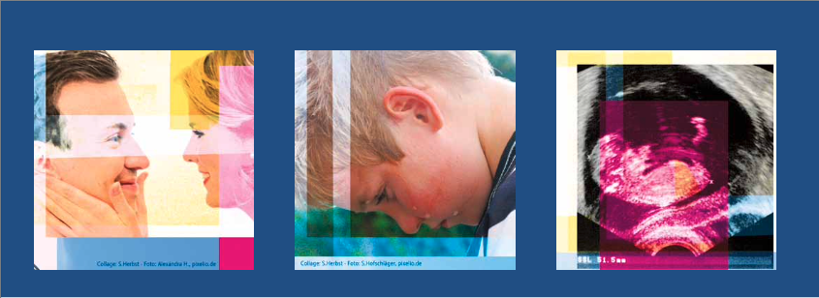
اخلاق جنسی
رابطه جنسی در دنیای یونانی-رومی بی ارزش بود.
به گفته تاسیتوس، نوشته شده در سال ۱۰۰ پس از میلاد، بداخلاقی جنسی به قدری رایج بود که یک همسر پاکدامن امری نادر بود. از آنجا که زن مال مرد محسوب می شد، مرد تنها زمانی مرتکب زنا می شد که با زن متعلق به مرد دیگری رابطه جنسی برقرار می کرد. براین اساس مقصر همیشه زن بود.
از سوی دیگر، مسیحیان سخنان عبرانیان را جدی گرفتند: «ازدواج را باید گرامی داشت و بستر ازدواج باید بی آلایش باشد. برای عهدشکنان و زناکاران، خداوند قضاوت خواهد کرد.» اخلاق جنسی مسیحی باعث شد تا زنا، پدوفیلیا و تجارت حیوانات در غرب مسیحی محکوم شود.
مسیحیت حفاظت از صمیمیت را به ازدواج و تمایلات جنسی آورد.
غیرقانونی کردن پدوفیلی و کودک آزاری
پدوفیلی در یونان غیرقانونی نبود. این عمل را در ادبیات رومی نیز می یابیم. مارسیال شاعر (۴۰ - ۱۰۲/۱۰۴ م)بی شرمانه در نوشته های خود می‌نویسد: «تو با پسری خوش هیکل هم خوابی».
اگر مسیحیت جانشین فرهنگ بت پرستی یونانی-رومی نمی شد، ممکن بود امروز قوانین سوء استفاده جنسی از کودکان وجود نداشته باشد.
غیرقانونی‌شدن امروز پدوفیلی نتیجه مستقیم اخلاق جنسی مسیحی است.
در برابر سقط جنین
یونانی ها و رومی ها سقط جنین را وسیله ای مشروع برای سیاست های عمومی کنترل تولد می دانستند. ترتولیان، مدافع مسیحیت، می نویسد: "از طرف دیگر، ما از کشتن یک انسان منع شده ایم، جنین را در رحم از بین نمی بریم."
آموزه های مسیحی از همان ابتدا سقط جنین را به شدت ممنوع کرده و آن را قتل می نامند. این دیدگاه‌ها در ابتدایی‌ترین احکام کلیسای مسیحی در قرن اول یافت می‌شوند: «کودک را در رحم از بین نبرید، و نوزاد را نکشید».

Slide 8
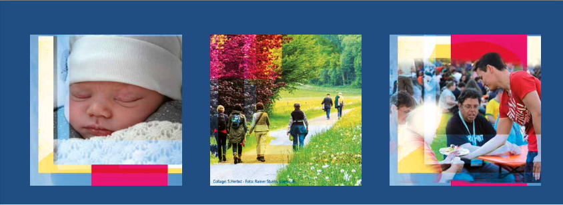
ممنوعیت نوزادکشی
کشتن نوزادان در جامعه یونانی-رومی به طرز نگران کننده ای عادی بود. یونانی‌ها و رومی‌ها نوزادکشی (کودک‌کشی) و سقط جنین را ابزاری مشروع برای کنترل تولد می‌دانستند.
خانواده های پرجمعیت در جامعه یونانی-رومی به ندرت دیده می شد. خانواده های ثروتمند تقریباً هرگز بیش از یک دختر نداشتند.
در جایی که مسیحیان با عمل نوزادکشی مواجه می شدند، با آن مخالفت می کردند. نیم قرن پس از سقوط کنستانتین، امپراتور مسیحی والنتینین اول کشتن نوزادان را ممنوع کرد. قوانین ضد نوزادکشی، همانطور که در بسیاری از کشورها اجرا می شود، هسته اصلی فرهنگ مسیحیت است.
یکشنبه و تعطیل
برای مدت طولانی یکشنبه روز مرخصی از کار نبود. در سال 321 بود که امپراتور کنستانتین یکشنبه را روز استراحت اعلام کرد و هفته هفت روزه را معرفی کرد.
کسانی که مجبور نیستند روز یکشنبه کار کنند از یکی از تأثیرات بی شمار ایمان مسیحی بهره مند می شوند. پزشکان و روانشناسان نیز توصیه می کنند که کار را با دوره های استراحت منظم قطع کنید.
از آنجایی که مسیح در اولین روز هفته از مردگان قیام کرد، مسیحیان یکشنبه را به عنوان روز برای جلسات عبادت خود انتخاب کردند. این قابل توجه است زیرا در ۱۵۰ سال اول کلیسا عمدتاً متشکل از افراد یهودی بود که روز سبت را مقدس نگه می‌ داشتند.
امور خیریه
در دوران باستان، خیریه تقریبا ناشناخته بود. پلاتوس (متوفی ۱۸۵ قبل از میلاد) نوشت: «شما با دادن غذا و نوشیدنی به گدا بدی می کنید. آنچه را که داری از دست می دهی و تنها بدبختی او را طولانی می کنی.»
وقتی مردم امروز با شنیدن نیازها با نگرانی واکنش نشان می‌دهند، نشان می‌دهند که نیکوکاری مسیحی طرز تفکر آنها را شکل داده است.
عیسی داستان «سامری نیکو» را گفت و تعلیم داد: «آنچه برای یکی از این کوچکترینها کردید، در واقع برای من کردید». (متی ۲۵). در همه زمان ها، مسیحیان این کار را انجام داده اند.
کلیسای اولیه قبلاً دارای بودجه ضعیفی بود که از کمک های مالی تغذیه می شد. بیوه ها و یتیمان، فقرا و بیماران با این بودجه حمایت می شدند. برده‌ها ازاد میشدند و هزینه مراسم تدفین را ‌پرداخت میشد.

Slide 9
لغو بازی های گلادیاتوری
بازی‌های گلادیاتور تصویری چشمگیر از ظلم و بی ارزشی زندگی بشر در دوران باستان بود. مسیحیان از بازی های گلادیاتورها وحشت زده شدند و برای لغو بازی ها مبارزه کردند. به دلیل مقاومت مسیحیان، این بازی ها توسط امپراتور هونوریوس در حدود سال ۴۰۴ ممنوع شد.
اینکه صرف فکر کردن به ظلم بازی‌ها امروز ما را به لرزه در می‌آورد، گواهی قدرتمندی بر تأثیر مفید مسیحیت است. زیرا برای قرن ها یکی از محبوب ترین سرگرمی های عامیانه بودند.

Slide 10
قرون وسطی
اولین و مهم ترین وظیفه ای که کلیسا با آن مواجه است، تبدیل ملت های آلمانی به دین مسیحی است. باور مغلوب ها به باور پیروزمندان تبدیل می شود. پیام آوران این ایمان راهبانی هستند که خود را برای انجام وظیفه خود در صومعه ها آماده می کنند و سپس با اعتقاد راسخ و شجاعت فراوان راهی قبایل آلمانی در شمال کوه های آلپ می شوند.
نگرش مسیحی به جهان، تفکر علمی را تشویق کرده و امکان‌پذیر می‌سازد. روح تجربی رنسانس از این ایده رشد کرد که جهان را خدا داده است و انسان باید از آن استفاده کند یا بر آن حکومت کند. ایمان و علم به هیچ وجه متضاد تلقی نمی شوند، بلکه برعکس. نگرش مسیحی به جهان، تفکر علمی را تشویق کرده و امکان‌پذیر می‌سازد.
نقطه ضعف این نفوذ عظیم مسیحت بر جامعه از دست دادن حس تناسب است. کلیسا شیفته قدرت، وسواس پول، نابردبار، از نظر اخلاقی مشکوک، حتی تا حدودی منحط، از نظر بوروکراتیک انعطاف ناپذیر و از نظر مقدسی فلج میشود. با این کار، خود را از ریشه های معنویتش و از انجیل جدا می کند و زیر سوال میرود. جنبش های اصلاحی مانند والدنسی ها یا پیشا ازاصلاح طلبانی مانند جان ویکلیف در انگلستان و یان هوس در بوهمیا با در دست داشتن کتاب مقدس به این تحولات نامطلوب هشدار دادند. اگرچه آنها توسط قدرت کلیسایی و سکولار درهم شکسته می شوند، اما افکار آنها از کتاب مقدس بیرون آمده و به زمانی اشاره می کند که انجیل، با پویایی فوق العاده خود، تأثیری تجدید و تغییر در کلیسا و جامعه خواهد داشت. این ما را به دوران اصلاحات و تأثیر تکوینی آن بر ایمان و جامعه می رساند.
آنها به پرستاری می پردازند و در طول بلاهای بزرگ قرون وسطی خود را قربانی می کنند. هزاران نفر در اثر امر خیریه مسیحی فداکارانه خود در پرستاری در آنجا جان خود را از دست می دهند. از طریق مدارس صومعه، آنها سطح عمومی آموزش مردم را ارتقا می دهند و به آموزش ایمان مسیحی می پردازند. آنها حاملان تحقیق و علم هستند و انگیزه مهمی به دانشگاه های بورژوازی در حال ظهور در شمال ایتالیا می دهند. علمای رهبانی تحصیل کرده معمولاً در این مؤسسات آموزشی جدید اروپایی سخنرانان هستند. همه این تحولات ارزش‌های مسیحی را پیش‌فرض می‌گیرد که در اقوام ژرمنی وجود نداشت و احتمالاً به اصورت عادی نیز رشد نمی‌کرد.
تأثیر کلیسا و ایمان در قرون وسطی در همه جا وجود دارد. یک جامعه قرون وسطایی یکنواخت پدیدار می شود که بر اساس ارزش های مسیحی شکل گرفته است. کلیسای جامع و وزیر نماد این جامعه واحد هستند. هنر و موسیقی پرورش یافته در آنها خداوند را جلال می بخشد و بر اساس معیارها و ارزش های مسیحی شکل می گیرد. الاهیات مکتبی قرون وسطی بیان درونی الهیات تأملی است که با مسئله رابطه بین ایمان، عقل و وحی و چگونگی نگریستن و مشاهده جهان درگیر است. و پاپ نیروی بیرونی قدرتمندی است که کلیسا ها را در کنار هم نگه می دارد.
پس از اینکه پاپ ها در قرن پانزدهم در جنگ قدرت با حاکمان ملی قدرتمند اروپایی شکست خوردند، رم را به مرکز هنر و علم اروپا تبدیل کردند. جهان به عنوان آفریده خوب خداوند ممکن است و باید مورد کاوش و نفوذ قرار گیرد. روح تجربی رنسانس از این ایده رشد کرد که جهان را خدا داده است و انسان باید از آن استفاده کند یا بر آن حکومت کند. ایمان و علم به هیچ وجه متضاد تلقی نمی شوند، بلکه برعکس.
آنها مبلغان کلیساهای آیرو اسکاتلندی و کاتولیک رومی هستند. دستاوردهای تبلیغی آنها به کلیسای کاتولیک قرون وسطایی همسو خواهد شد. این مأموریت توسط ساختارهای سیاسی جدید برخاسته از دل امپراتوری روم بیشتر می شود. این شامل فرانک ها به ویژه و به ویژه امپراتور جدید امپراتوری تازه، شارلمانی است. بر اساس اصل آلمانی وفاداری، تمام قبایل و مردم به ایمان مسیحی روی آوردند. به استثنای معدود مواردی، بصورت داوطلبانه و بدون اجبار این کار را انجام می دهند. ماموریت ها به اصلاح از طریق شمشیر به عنوان یک استثنا باقی می ماند و به هیچ وجه روش "عادی" گسترش مسیحیت در غرب غرب نیست.
وظیفه اصلی کلیسا این است که مردم را در مورد ایمان مسیحی آموزش دهد. آداب و رسوم بت پرستان در حال از بین رفتن است: فرقه های مرگ، بت پرستی، خرافات، قربانی کردن حیوانات، و گهگاه قربانی های انسان و کودک. اخلاق جنسی در حال تغییر است تا تک‌همسری حاکم شود. و نجات دهنده ی توانا ترس ها را از بین می برد و از ترس ارواح و ترس از مرگ رهایی می بخشد. بلوط دونا که بونیفاس در سال 724 در نزدیکی گیزمار بر زمین افتاد، نمادی از این تغییر است.
و دوباره این راهبان و راهبه‌ها هستند که با قدرت ایمانشان دنیای مردم قرون وسطی را تغییر دادند. صومعه ها به عنوان مراکز مذهبی، کانون زندگی فرهنگی و اقتصادی نیز قرار گرفتند. از طریق دامداری و بذرهای بهتر، آنها کشاورزی را ترویج می کنند و به جمعیت اغلب فقیر کمک می کنند تا زندگی بهتری داشته باشند.
آنها به عنوان مراکز نوآوری، فناوری های جدید مفیدی را برای بهبود استانداردهای زندگی توسعه می دهند.

Slide 11
قرون وسطی
علم و فناوری
این راهبان مسیحی در صومعه‌های قرون وسطی بودند که تاآن زمان فناوری را توسعه دادند که به عنوان مثال، از نیروی آب می‌توانسته شد برای آسیاب غلات و همچنین راه اندازی ماشین‌ها استفاده شد. در اوایل قرن دوازدهم، Bernhard von Clairvaux (۱۰۹۰-۱۱۵۳) با شور و شوق در مورد آسیاب های با نیروی آب که برای آسیاب کردن، دباغی کردن، آهنگری و غیره استفاده می شد گزارش داده است. در قرن سیزدهم استفاده از چرخ دستی رایج شد.
اختراع ماشین‌ها از این باور مسیحی نشأت می‌گیرد که حتی فروتن‌ترین موجود نیز ارزش بسیار بالایی دارد. علم ناشی از بیزاری از استثمار مردم از طریق کار سخت بود. در مقابل، از فناوری در فرهنگ‌هایی که در آن با اقلیت‌ها، بردگان، زنان و کودکان مورد تحقیر قرار می‌گرفتند، استقبال ضعیفی شد.
معماری
ساختمان‌های بزرگ و باشکوهی پیش از ظهور مسیحیت وجود داشته است. برخی، مانند آکروپولیس در آتن، تا به امروز باقی مانده اند.
پس از آنکه کنستانتین مسیحیت را به عنوان دین دولتی اعلام کرد، ساخت کلیساها اهمیت زیادی پیدا کرد. آنها مراکز شهر یا منطقه اصلی شهر را تشکیل می دادند و اغلب بلندترین ساختمان ها در کل منطقه بودند.
ساختمان های کلیسا باید نشان دهند که خداوند سزاوار جلال است.
آکوستیک خوب یادآور این است که خداوند همه چیز را می شنود. بناهای معروف کلیسا عبارتند از کلیسای سنت پیتر در رم، ایاصوفیه در استانبول، و همچنین کلیسای جامع کلن و درسدن فراونکیرش در آلمان.
یکی از کلیساهای جدیدتری که نمایی به شهر برلین میبخشد، کلیسای یادبود قیصر ویلهلم است.

Slide 12
بیمارستان ها
در دنیای یونانی-رومی مراقبت کمی از بیماران وافراد در حال مرگ وجود داشت. اوزبیوس می نویسد: "مشرکان کسانی را که بیمار میشوند می رانند، از نزدیکان خود فرار کردند، آنها را نیمه جان در خیابان ها انداختند و مرده ها را دفن نکردند." رومی ها مراقبت از فرد بیمار را نشانه ضعف می دانستند.
قبل از ظهور مسیحیت هیچ بیمارستانی وجود نداشت، در بهترین حالت تنها درمانگاهی برای جنگجویان مجروح وجود داشت.
اولین بیمارستان در کاپادوکیه در سال ۳۶۹ پس از میلاد توسط بلز قیصریه ای مسیحی ساخته شد.
برخی دیگر در ادسا در سال ۳۷۵ و در رم در سال ۳۹۰ بنا شدند. در جریان نهضت خانقاهی، بیمارستان های زیادی در کنار خانقاه ها تأسیس شد.
امکانات برای سالمندان
اولین خانه های مسیحی برای سالمندان در زمان امپراتور ژوستینیانوس (۴۸۳ - ۵۶۵ پس از میلاد) ساخته شد. هیچ مدرکی دال بر وجود خانه سالمندان در دوران پیش از مسیحیت وجود ندارد. ما امروزه وجود این موسسات را بدیهی می دانیم، اما ایجاد اینها در نهایت به مسیحیت بازمی گردند.
امروزه بسیاری از موسسات مسیحی برای سالمندان وجود دارد، مانند "خانه های شهروندان سالمند مسیحی در لوتزلن". ایمانوئل دیاکونی کلینیک ها، افراد دارای معلولیت، معتادان و افراد مسن را در ۶۵ مکان اداره می کند. در آنجا، مانند سایر مؤسسات Diakonie و Caritas، فرمان عیسی به روشی خاص اجرا می شود: همسایه خود را دوست بدار!
قهرمانان واقعی
پدران کلیسا توماس آکویناس (۱۲۲۵ - ۱۲۷۴) و برنهارد فون کلایوو (۱۰۹۰ - ۱۱۵۳) جوانمردی به اصطلاح خشونت آمیز را محکوم کردند. کلیسا تلاش کرد تا مردان مسئول را «شوالیه نامیده» و آنها میتوانستد با خدمت کلیسا، به مقام شوالیه دست پیدا کنند. یکی از نتایج این تلاش، تأسیس شوالیه های معبد بود که وظیفه محافظت از زائران در سرزمین مقدس را بر عهده داشتند. اینگونه افراد امروزه به عنوان نیروی کمکی و پرستار همچنان فعال هستند.
کتاب مقدس درک کلاسیک فاتح جهان و آرمان قرون وسطایی قهرمان به عنوان یک شوالیه شجاع را تغییر داد و به جای آنها قهرمانی با عنوان شخصی که خود را فدای خیر دیگران می کند آمد. عیسی عشق را به جای وحشیگری و خدمت فداکارانه به عنوان شرایطی برای دستیابی به مقام رهبری، موعظه کرد.
او خود آن زندگی کرد و گفت: "چنانکه پسر انسان نیز نیامد تا خدمتش کنند، بلکه آمد تا خدمت کند." (مرقس 10:45).

Slide 13
نپذیرفتن خودکشی
رومی ها خودکشی را یک امتیاز می دانستند. از سوی دیگر مسیحیان زندگی را از تولد تا مرگ هدیه ای از جانب خداوند می دانستند. فقط او حق پایان دادن به آن را دارد.
در مجمع الویرا در قرن چهارم، خودکشی به عنوان یک گناه محکوم شد.
آگوستین هیپو (۳۵۴-۴۳۰) و توماس آکویناس (۱۲۲۵-۱۲۷۴) خودکشی را گناهی سه گانه توصیف کردند:
این یک گناه در برابر طبیعت است، زیرا هر کسی به طور طبیعی خود را دوست دارد. این یک گناه در حق جامعه ای است که فرد به آن تعلق دارد. این گناهی است در برابر زندگی که هدیه خداوند میباشد. و در نهایت، این عملی است که دیگر نمی توانید از آن پشیمان شوید.
دانشگاه ها
یونانیان باستان فیلسوفانی مانند سقراط، افلاطون و ارسطو و همچنین رومیان نیز برای مثال فیلسوفانی مانند با سنکا، سیسرو یا مارکوس اورلیوس را داشتند. برخی از مورخان به این نتیجه رسیده اند که یونانی ها و رومی ها دانشگاه را بوجود آوردند. با این حال، حقایق بیشتر نشان می دهد که مهد دانشگاه ها صومعه های مسیحی بوده است.
از زمان صومعه‌ها تا قرن نوزدهم، همه دانشگاه‌های غرب - خواه حقوق، الهیات یا پزشکی تدریس می‌کردند - به عنوان مؤسسات مسیحی تأسیس شدند. که اغلب تا به امروز این امر در نام آنها منعکس شده است.
اصلاح طلبان به ویژه دانشگاه هایی را فراهم کردند تا دانشجویان بتوانند با کلام خدا و نقش او در طبیعت آشنا شوند.
دموکراسی سازی
هر جامعه ای یک مقام عالی دارد. در امپراتوری روم، آن مقام عالی امپراتور بود. در قرون وسطی، پاپ ها مدعی اقتدار نهایی بودند.
به اصطلاح «بدعت‌گذاران» اصلاح‌طلبان افرادی بودند که این سؤال را مطرح می‌کردند که آیا کلیسا چنین قدرت مطلقی دارد یا خیر. بسیاری از آنها مجازات شدند زیرا آنها کلام خدا و نه امپراتور یا پاپ را مرجع عالی می دانستند. آنها معتقد بودند که همه باید از کتاب مقدس استفاده کنند تا بفهمند چه چیزی صحیح است.
مترجمان کتاب مقدس جان ویکلیف (۱۳۲۸ - ۱۳۸۴)، ویلیام تیندل (۱۴۸۶ - ۱۵۳۶) و مارتین لوتر تلاش کردند تا همه بتوانند کتاب مقدس را به زبان خود بخوانند و نظر خود را شکل دهند.
با انجام این کار، آنها چیزی شبیه به «جامعه بی طبقه» را در زمینه دینی ایجاد کردند و پایه و اساس دموکراسی سازی سیاسی را پی ریزی نمودند.

Slide 14
دوره اصلاحات
// این دموکراسی‌سازی توسط مفهوم کشیشی عمومی مؤمنان پشتیبانی می‌شود.
اصلاح طلبان سوئیسی به ویژه اصل «رهبری از طریق نمایندگی» را ترویج می کردند. کشیشان، معلمان، بزرگان از سوی جامعه به عنوان نمایندگان انتخاب می شوند. این اصل به کنش سیاسی نیز راه پیدا کرد. این حق وجود دارد که در مقابل حاکمانی که از قدرت خود سوء استفاده می کنند، مقاومت کرد، حتی گاهی اوقات الزام به مقاومت بود. بی دلیل نبود که ایمان اصلاح‌طلب در برابر لوترانیسم محتاط‌تر سیاسی در اروپا، به عنوان مثال در هلند، اسکاتلند و انگلیس، جایگاه خود را به دست آورد.
// لوتر ایمان را از صومعه ها به دنیای واقعی روزمره باز می گرداند.
ازدواج، خانواده و کار مکان هایی هستند که ایمان باید در آنها شکل بگیرد. زندگی بی‌حرمتی روزمره تبدیل به یک مراسم کلیسا می‌شود. این امر به توسعه زندگی خانوادگی بورژوایی کمک می کند و یک اخلاق کاری جدید را ایجاد می کند. بنابراین استاندارد عمومی زندگی به‌ویژه در کشورهای اصلاح‌شده به طرز محسوسی افزایش می‌یابد. زندگی برای جلال خداوند مستلزم کوشش، صرفه جویی و مسئولیت اجتماعی است. در اینجا نیز انگیزه های مهمی برای توسعه اقتصاد و تفکر اجتماعی وجود دارد.
// لوتر با ترجمه خود از کتاب مقدس به آلمان زبانی یکسان می دهد.
و این به نوبه خود باعث ترویج هویت مشترک و به طورهمچنین به دنبال آن و به طورغیرمستقیم ادغام سرزمین ها و مناطق منفرد آلمان شد. این پارادایم مهمی را برای مأموریت بعدی جهان پروتستان ایجاد کرد: یعنی تحقیق زبان و ترجمه کتاب مقدس برای همه کشورها و مردمان جهان. اصلاحات کلیسا، مردم و جامعه را برای همیشه تغییر داد.
راهب مارتین لوتر که از این بعد ناخواسته و انتظار نمی رود، عصر جدیدی را در تاریخ اروپا معرفی کرد. او در واقع برای نجات خود می جنگد. پاسخ های کلیسا بیش از حد سطحی است، از نظر الهیات به درستی فکر نشده است و در عمل فروش عافیت نیز منحرف است.
// اصلاحات موجب تمایز مذهبی و بعدها ایدئولوژیک جامعه شد.
نه طرف کاتولیک و نه طرف پروتستان نتوانستند خود را اثبات کنند. اروپا باید یاد می گرفت که با دیدگاه های مذهبی متفاوت زندگی مسالمت آمیز داشته باشد. به فرد این حق داده می شود که ایمان خود را به عنوان یک تصمیم وجدان به شکلی که درست می داند زندگی کند. در نهایت، این منجر به این واقعیت می شود که شخص باید این حق را نیز داشته باشد که باوری نداشته باشد. اصلاح طلبان هرگز این حق را برای کفر قائل نبودند. اما آنها مبنای مفهومی برای توسعه آزادی وجدان و تحمل مدرن را فراهم کردند. هرکسی که با کلیسا و ایمان مخالف است، امروز نیز از این آزادی بهره می برد. آناباپتیست‌هایی مانند بالتاسار هوب مایر، که مجبور بود هزینه ایمان خود را با جان خود بپردازد، از اولین طرفداران مدارا و انسانیت بودند. شهروندان شهر وین امروز با لوح یادبودی در محل اعدامش با عبارت "بنیانگذار مفهوم دینی تساهل" تجلیل می کنند.
// کتاب مقدس به عنوان یک منبع برای ایمان
و به عنوان مرجع نهایی در پیشگاه خداوند به فرد این فرصت را می دهد که حتی بزرگترین مقامات را زیر سوال ببرد. کلیسا و پاپ نباید با نادیده گرفتن کلام خدا به طور مستقل عمل کنند. یک راهب ساده ممکن است پاپ ها و شوراها را مورد سوال قرار دهد و از کتاب مقدس برای نشان دادن اشتباهاتشان استفاده کند. در نتیجه این امر منجر به دموکراتیک شدن جامعه می شود.
با اشاره به نوشته‌های پولس، او تشخیص می‌دهد که تبرئه شخص گناهکار منحصراً باید به عنوان عملی از جانب فیض خدا درک کرد. او «سولا» چهارگانه را فرموله می‌کند: سولا گراتیا، سولا فید، سولا اسکریپترا و کریستوس سولوس.انتقاد او از کلیسا به طور فزاینده ای آشکار و اساسی می شود. او این واقعیت را مدیون شاهزادگان متعددی است که از او حمایت کردند. آنها راه اصلاح کلیسا را دنبال می کنند تا آنجا که فرقه پروتستانی خود را ایجاد می کنند و تمایل به درگیری نظامی با امپراتور فعلی کارل پنجم دنبال می کنند.
با صلح مذهبی آگسبورگ در سال ۱۵۵۵، عصر فرقه ای آغاز شد که سرانجام پس از پایان جنگ سی ساله در سال ۱۶۴۸ ایجاد شد.
اصلاحات بر روی سوئیس نیز تاثیر گذاشت. هولدرایش زوینگلی و یوهانس کالوین در آنجا به آن هویت خاص خود را می بخشند. جنبش آناباپتیست همچنین لهجه‌های مهمی را تعیین می‌کند، و بیش از هر چیز پرسشی را درباره ماهیت جامعه عهد جدید مطرح می‌کند. فراتر از آلمان و سوئیس، بازگشت اصلاح‌طلبی به انجیل بخش‌های بزرگی از اروپا را در بر می‌گیرد: فرانسه، هلند، اسکاتلند، انگلستان و اسکاندیناوی، جایی که به نیرویی تبدیل می‌شود که باعث شکلگیری جامعه میشود.
چگونه این تفکر پروتستانی و کشف دوباره انجیل جهان را تغییر می دهد؟ در ادامه به برخی از جنبه های اساسی آن اشاره شده است:
جامعه امروزی از ارزش های اساسی مهمی برای حیات خود بهره میگیرد که ناشی از اعتقادات مسیحیت و از دوره اصلاحات مبتنی بر کتاب مقدس است.

Slide 15
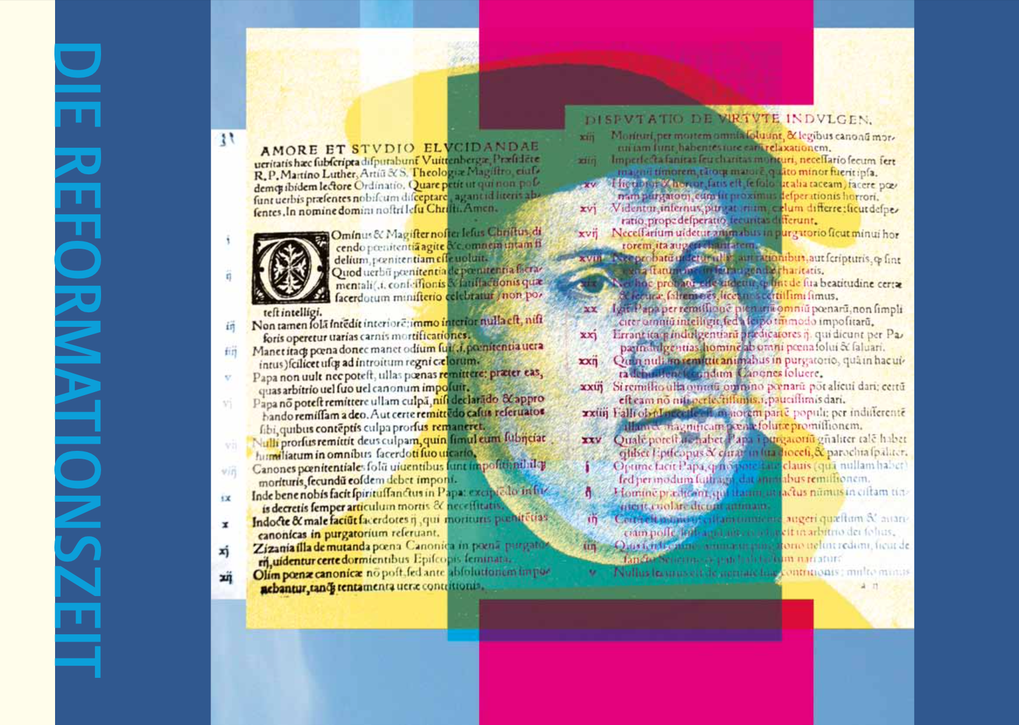
دوران اصلاحات
جامعه امروزی از ارزش های اساسی مهمی برای حیات خود بهره میگیرد که ناشی از اعتقادات مسیحیت و از دوره اصلاحات مبتنی بر کتاب مقدس است.

Slide 16
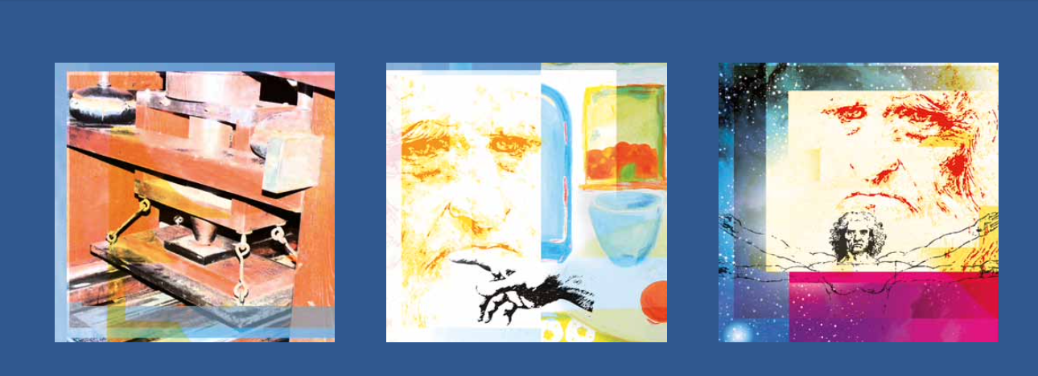
هنر چاپ
یوهان گوتنبرگ هنر چاپ با سرب متحرک را در سال ۱۴۵۵ اختراع کرد. اولین کتاب چاپ شده کتاب مقدس بود. این دستاورد به اصلاح‌طلبان کمک کرد تا ترجمه‌های خود از کتاب مقدس را به سرعت و با اطمینان منتشر کنند. این امر به گسترش کتاب مقدس بسیار کمک کرد.
تقاضای زیاد برای کتاب مقدس به زبان مادری منجر به پیشرفت در فناوری چاپ شد، به طوری که ویرایش دوم کتاب مقدس توانست در نسخه بسیار بزرگتری انجام شد. امروزه ما می توانیم کتاب مقدس را بسیار ارزان چاپ کنیم.
نقاشی
تصاویر ونگاره های بی شماری از وقایع و مضامین کتاب مقدس وجود دارد که بسیاری از آن ها بر روی دیوارها و سقف کلیساها قابل مشاهده هستند. آفرینش آدم اثر میکل آنژ شهرت جهانی دارد. یکی از بزرگترین نقاشی های دیواری، اثر لئوناردو داوینچی بنام "شام آخر" (۱۴۵۲ - ۱۵۱۹) است.
نقاشان هلندی پیتر پل روبنس و رامبراند ون راین نیزاز هنرمندان شناخته شده ای هستند.
بسیاری از هنرمندان به دلیل اعتقادات مسیحی خود بیشتر به موضوع مصلوب شدن پرداخته اند. در نقاشی رامبراند، مردی با کلاه آبی در تصویر دیده می شود که در حال نصب صلیب است. این مرد خود رامبراند است. او می خواست بیان کند که مسیح نیز به خاطر گناهان خود مرد.
علوم پایه
ریشه علم در مسیحیت نهفته است. کوپرنیک، کپلر و گالیله کتاب مقدس را می‌شناختند و سعی می‌کردند جهانی را که خدا آفریده است درک کنند. اعتقاد به عقلانیت خداوند آنها را به این نتیجه رساند که جهان دارای قوانین عقلانی است که می توان در مورد آنها تحقیق کرد. این فرض به کلید تحقیقات علمی تبدیل شد.
بسیاری از دانشمندان نخستین مسیحی بودند. از جمله آنها میتوان به بلز پاسکال ریاضیدان و فیلسوف، توماس ادیسون فیزیکدان و گرگور مندل طبیعت شناس اشاره کرد.
کلوین، بنیانگذار ترمودینامیک، گفت: "اگر به اندازه کافی فکر کنید، علم شما را مجبور می کند که به خدا ایمان داشته باشید!"

Slide 17
ترجمه کتاب مقدس
در واکنش به فعالیت‌های والدنزیایی‌ها و کاتارها، شورای تولوز در سال ۱۲۲۹ خواندن کتاب مقدس را ممنوع کرد. حتی مارتین لوتر قبل از اینکه در دانشگاه ارفورت دانشجو شود هرگز کتاب مقدس را ندیده بود.
ترجمه آلمانی او از کتاب مقدس به معنای نقض ممنوعیت ۳۰۰ ساله برای خواندن کتاب مقدس برای افراد غیر عادی بود.
لوتر نیز مانند سایر اصلاح‌طلبان قاطعانه متقاعد شده بود که همه باید کتاب مقدس را برای خود بخوانند تا بتوانند اراده و افکار خدا را درک کنند و از آن به عنوان مبنایی برای اعمال خود استفاده کنند. به همین دلیل است که لوتر کتاب مقدس را به آلمانی ترجمه کرد.
آزادی مذهبی
زمان هایی بود که مردم مجبور بودند به مسیحیت گرویدند. تئودوسیوس اول در سال ۳۸۰ فرمان داد که همه کارمندان دولت باید مسیحی شوند.
در زمان شارلمانی، ساکسون ها مجبور به بشارت شدند. آزادی عقیده همچنین در مواردی که افراد به دلیل آموزه های نادرست به زندان افتاده و یا در آتش سوزانده می شدند، نقض می شد، همانطور که در جریان تفتیش عقاید نیز چنین عمل میشد.
با این حال، همیشه مسیحیان بودند که برای آزادی عقیده ایستادگی کردند. ترتولیان (متوفی ۲۱۲) آن را یک حق اساسی نامید که هرکس باید خدا را بر اساس عقاید خود پرستش کند.
مارتین لوتر در توصیه خود به صلح در جنگ دهقانان اعلام کرد: "بله، مقامات نباید مانع از آنچه کسی می خواهد آموزش دهد و باور کند باشند، خواهی نجیل باشد یا دروغ.»
موسیقی
انسانها از زمان آفرینش خود آواز می خوانند. مسیحیان به سرعت سبک خاص خود را توسعه دادند. در سال ۱۱۱ پس از میلاد، پلینی جوان به امپراطور تراژان گزارش داد: «مسیحیان در روز معینی قبل از غروب خورشید گرد هم می آیند تا برای مسیح به عنوان خدای خود سرودهای ضد آوایی بخوانند.
اولین سرودها مزمورهای یهودیان بود. همانطور که کلیسا به طور فزاینده ای مسیحیان غیریهودی را پذیرفت، آهنگ های خود را نیز ساخت که قبلاً به آن در عهد جدید اشاره شده است.
مارتین لوتر نه تنها یک اصلاح کننده الهیات، بلکه در ساخت موسیقی نیزسر رشته داشت. در سال ۱۵۲۶ او لاتین Mass را به آلمانی ترجمه کرد و ترانه های بسیاری نوشت.
یوهان سباستین باخ (۱۶۸۵ - ۱۷۵۰) انجیل را به صدا درآورد. ایمان مسیحی او در مصائب متی و بسیاری از آثار دیگر نمود پیدا کرد.
گئورگ فردریش هندل "مسیح" و آریا "من می دانم که نجات دهنده من زنده است" را ساخته است.

Slide 18
آموزش و پرورش اجباری
مدارس قبل از اصلاحات وجود داشته است. با این حال، این امکان تنها گروهی چند از کودکان در نظر گرفته شده است.
مارتین لوتر و فیلیپ ملانچتون تغییرات بزرگی را به وجود آوردند. آنها دریافتند که بخش بزرگی از جمعیت روستایی نمی توانند بخوانند و بنویسند. برای رفع این وضعیت، آنها خواستار راه اندازی مدارس و معرفی مدارس اجباری شدند.
در ۱۶۹۵ آگوست هرمان فرانکه شروع به آموزش به کودکان فقیر و یتیم در هاله آن در سالها کرد و برای تحصیل اجباری مبارزات انتخاباتی زیادی انجام داد.
دوک فالتز-زوایبروکن که به آیین کالوین گروید، اولین شاهزاده ای بود که آموزش اجباری را در دوک نشین خود معرفی کرد.
اخلاق کاری
ارزش‌های مسیحیت اغلب با فرهنگ عمومی در تضاد بود. همین امر در مورد ارزیابی انجام کارها نیز صدق می کند. برای رومیان و یونانیان این امر، عامل یک شر اجتناب ناپذیر بود. کار بدنی تنها برای بردگان بود و نه برای شهروندان آزاد. به همین دلیل بود که در آتن تعداد بردگان پنج برابر بیشتر از شهروندان آزاد بودند.
از سوی دیگر، برای مسیحیان، کار اساساً چیزی محترمانه و مورد رضایت خداوند بود.
قدردانی از کار نیز از جانب مارتین لوتر حاصل شد، که همه کارها را خدمتی برای خدا می دانست: نه تنها کشیش یا راهب را خدا فرا می خواند، بلکه کفاش و خدمتکار را نیز فرا می خواند. کار یک وظیفه مسیحی بود.
اخلاق کاری مسیحی کمک می‌کند تا در کشورهایی که مسیحیت شکل گرفته‌اند، رونق پیدا شود.
ادبیات
ادبیات اغلب احساسات و تفکرات زمانه را منعکس می‌کند و افکار و احساسات را در قالب‌بندی‌هایی به نسل‌های مختلف منتقل می‌کند. ادبیات مسیحی همواره تأثیر زیادی داشته است.
کتاب مقدس بدون شک بزرگترین اثر ادبی تمام دوران است. این کتاب محبوب ترین است. کتاب مقدس یا بخشهایی از کتاب مقدس به بیش از ۲۴۰۰ زبان ترجمه شده است.
ترجمه انجیل توسط مارتین لوتر برای اولین بار یک زبان نوشتاری آلمانی یکسان ایجاد کرد. عبارات و اصطلاحات بی‌شماری که امروزه هنوز مورد استفاده قرار می‌گیرند، ریشه در کتاب مقدس دارند. سایر آثار مسیحی نیز تأثیر زیادی بر زمان خود داشتند، مانند اعترافات، که در آن پدر کلیسا، آگوستین، گرویدن رادیکال خود به مسیحیت را توصیف می کند.

Slide 19
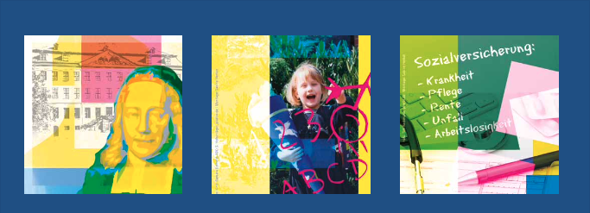
پرورشگاه ها
در حدود سال ۳۱۳ پس از میلاد اولین یتیم خانه ها تأسیس شد. آنها معمولاً در کنار کلیساها و بیمارستان ها ساخته می شدند. در قرن دوازدهم، صلیبیون دستور داد خانه‌هایی برای یتیمان در فلسطین تأسیس کنند. بسیاری از صومعه ها نیز یتیمان را پذیرفتند.
آگوست هرمان فرانکه (۱۶۶۳-۱۷۲۷) آغازگر دین داری، آموزش و مراقبت از کودکان بود که در سال ۱۶۹۸ کار خود را آغاز کرد. او یک یتیم خانه ساخت و در عرض ۳۰ سال مدرسه و ساختمان های مسکونی بوجود أمدند که در آنها ۲۵۰۰ کودک زندگی می کردند.
گئورگ مولر (۱۸۰۹ - ۱۸۹۸) به عنوان "پدر یتیم بریستول" شناخته می شود.
آموزش و پرورش
انگیزه های قوی برای آموزش از تقوا سرچشمه می گیرد. آگوست هرمان فرانک (۱۶۶۳ - ۱۷۲۷) در ابتدا مدرسه ای برای فقرا تأسیس کرد. آموزش و کمک های مادی ابزار او برای غلبه بر فقر در هاله در آن سالها بود. بعداً سطوح عالی دبیرستان و اولین دانشکده تربیت معلم را بنا کرد.
فرانکه اولین کسی بود که به اصطلاح «درس های زندگی واقعی» را معرفی کرد و هزاران شی را برای تصویرسازی جمع آوری کرد. کمتر از ۳۰ دستگاه تراش در مدارس او وجود نداشت. همچنین یک رصدخانه مدرسه راه اندازی شد. اهمیت اصلاحات آموزشی او را از این واقعیت نیز می توان دریافت که مدرسه اجباری به پیشنهاد فرانکه معرفی شد.
بیمه اجتماعی
مارتین لوتر قبلاً ایده معرفی یک سیستم بیمه اجتماعی را داشت. او طرفداری حاکمانی را میکرد که به فقرا حق مراقبت میدادند و جوامع کلیسا را ترغیب کرد که به اصطلاح وجوهی را برای فقیران اعلام کنند.
بر این اساس، «پدر تقوا»، فیلیپ-ژاکوب اسپنر (۱۶۳۵-۱۷۰۵)، طرحی را برای تأمین زندگی بر مبنای قانون تدوین کرد و نظم فقیرانه شهری را در برلین و فرانکفورت معرفی کرد.
بیمه درمانی قانونی در سراسر آلمان در سال ۱۸۸۳ توسط صدراعظم بیسمارک در آلمان ارائه شد.

Slide 20
عصر مدرن
این خط اکنون می تواند تا دوران مدرن ادامه یابد. اگرچه اروپا چند فرقه‌ای است و ایمان مسیحی قطعاً دارای ویژگی‌های ملی است، اما تأثیر آن در شکل‌گیری مدرنیته شکل‌دهنده است.
در همه جا کارهای فداکارانه و بدون خودخواهی از ذهن مسیح خدمتگزار سرچشمه می گیرد. این انسانیت که توسط ایمان مسیحی شکل گرفته است وهنوز هم یکی از ویژگی های دنیای غرب بشمار میرود.
در اینجا نیز نباید این واقعیت را کتمان کرد که استثمارگران حداقل اسماً مسیحی بودند، که برای بسیاری از آنها سود بالاتر از انسانیت بود و این برای احیاء تغییرات ساختاری در آلمان بسیار کم بود.
قوانین اجتماعی معروف بیسمارک عمدتاً به این دلیل پدید آمدند که او می خواست باد را از بادبان سوسیالیست ها درآورد و این کمتر به دلیل نگرش آگاهانه پروتستانی اش نسبت به مسئولیت اجتماعی بود.
// آزادی و برابری / دموکراسی و حاکمیت قانون
ارزش‌های مسیحیت بر توسعه ایده‌های مدرن آزادی و برابری و دموکراسی و حاکمیت قانون تأثیر گذاشت که به سختی می‌توان آن را دست‌کم گرفت. فرمول بندی اعلامیه حقوق بشر فرانسه بیشتر برخاسته از رعایت فاصله با کلیسای کاتولیک وهمچنین ایده یک انسانیت عمومی است. با این حال، این واقعیت که آزادی مذهبی در آن به صراحت ذکر شده است ناشی از تأثیر هوگنو ژان پل رابو سنت اتین (۱۷۴۳-۱۷۹۳) است.
از سوی دیگر، اعلامیه حقوق بشر آمریکا، آگاهانه مبتنی بر ارزش‌های اساسی مسیحیت درباره برابری همه مردم در برابر خداوند است. «ما به خدا ایمان داریم.» در اینجا نیز ایده تساهل مذهبی اساساً در قوانین اساسی مدرن ما استوار است.
به خصوص در فرانسه، انگلستان و همچنین در آلمان. دیوید هیوم، ولتر یا لسینگ تنها سه نام از شخصیت‌های مهم عصر روشنگری هستند که کاملاً از کلیسا و ایمان انتقاد می‌کردند که آن‌ها را یافته و تجربه کرده بودند. ایده یک فرد تحصیلکرده و توانا با شخصیتی خودمختار بر اساس تصویر مسیحی از انسان و ارزش های مسیحی است.
// کارهای خیریه
تأثیر مثبت مسیحیت در هیچ مقوله دیگری به اندازه انسانیت زیسته شده و آثار عشق به دیگران به چشم نمیخورد. در اینجا نمونه هایی عینی از عیسی مسیح است. او به عنوان پزشک برای افراد ضعیف آمده بود. او نمی خواست حکومت کند، بلکه خواسته او خدمت بود. و هیچ فرقی بین مردم قائل نبود و نیست.
بدبختی که حاصل اولیه صنعتی شدن بود ، زمینه آشکاری را برای فعالیت های اجتماعی بی سابقه با انگیزه خیریه مسیحیت فراهم کرد. نمونه بارز آن درگیر شدن متدیسم در انگلستان است. فقر، بیماری، بیکاری، یتیمان، اعتیاد به الکل، دزدی، قتل، همه اینها واقعیت غم انگیز انگلستان در قرن هجدهم است. احیای متدیسم در حال تغییر جامعه به سمت بهتر است، که احتمالاً از این طریق از یک انقلاب خونین جلوگیری کرد. ارتش رستگاری نمونه دیگری از تعهد اجتماعی باورنکردنی متدیست و سپس دیگر محافل بود. چیزی شبیه به این همزمان در آلمان نیز در حال رخ دادن بود. مانند: مأموریت درونی هاینریش ویچرن، مؤسسه خیریه زنان در کایزرسورث، مؤسسات Bodelschwinghschen در بیله‌فلد. کاریتاس کاتولیک و موسسات و ابتکارات اجتماعی-دیاکونی بی‌شماری که به دلیل تعداد زیادشان نمی‌توان در اینجا به آنها اشاره کرد.
من قبل از اینکه نهایتاً نگاهی به گسترش مسیحیت در یک دین شکل‌دهنده جهان بیندازم و جنبه‌هایی را که اکنون فهرست می‌کنم در زمینه تأثیر جهانی مسیحیت قرار دهم، می خواهم فقط چند جنبه را که اروپای غربی را بر اساس اعتقادات اساسی مسیحی شکل داده است، انتخاب کنم.
// آموزش و پرورش و تربیت
برای قرن ها، آموزش امتیازی بود که بسیاری از آن برخوردار نبودند. ایده یک آموزش عمومی برای همه ناشی از نگرانی های اصلاحات ذکر شده در بالا بود. همه باید بتوانند کتاب مقدس را بخوانند و مسیحیان تحصیل کرده باید جامعه را شکل و تغییر دهند. یک نمونه کلاسیک یوهان آموس کومنیوس (۱۵۹۲-۱۶۷۰) است. پس از جنگ سی ساله، او در آرزوی اروپای صلح آمیز و تحصیل کرده بود. برای این منظور، او می خواست با استفاده از یک سیستم مدرسه خوب، نسل بعدی را با روح ارزش های مسیحی تربیت کند و مردم را به شکل خدا بسازد. آگوست هرمان فرانکه (۱۷۲۷-۱۶۶۳) راه او را دنبال کرد. او در آرزوی "تغییر جهان از طریق تغییر افراد" بود. او بر اساس جهان بینی مسیحی خود، آموزش جدیدی را توسعه داد که به یک الگوی آموزشی جدید تبدیل شد. برای اینکه همه بتوانند سهمی داشته باشند و رفاه و پیشرفت در جامعه توسعه یابد، حاکمان خود را متقاعد کرد که مدرسه اجباری را برای همه، یعنی دبستان چهار ساله معرفی کنند. دیدگاه مشابهی از آموزش گسترده جامعه بر اساس انگیزه های مسیحی در دیگر کشورهای اروپایی نیز مطرح شد.
با این حال، نباید کتمان کرد که در همان زمان نیروهای روشنگر آموزش را ترویج می‌کردند، زیرا می‌خواستند مردم را از وابستگی کسل‌کننده به پدرگرایی کلیسا رها کنند.

Slide 21
ارزش های اساسی جامعه غربی ما ریشه در تصویر مسیحیت از انسان و خدا دارد و توسط مسیحیان متعهد و متقاعد این مباحث مطرح شده است:
· الغای برده داری وسلی، نیوتن و ویلبرفورس در اینجا ذکر شده است
· توسعه حقوق کارگری و اتحادیه های کارگری ابتدایی در انگلستان
· قوانین اساسی دموکراتیک و حاکمیت قانون، به ویژه در ایالات متحده آمریکا و انگلستان.
// پژوهش و علم
در نهایت باید به این نکته اشاره کرد که پیشتازی علم و پژوهش در جهان غرب نیز مبتنی بر جهان بینی مسیحیت است که توسط ایمان مسیحی شکل گرفته است. از آنجایی که جهان مخلوق نیک خداوند است، میتوان آن را به معنای «رها ازافسون زدگی» دانست. مسؤولیت انسان در برابر خداوندی است که بر آن حکومت میکند. قهرمانان علوم طبیعی مدرن همگی ایمان داشتند و جلال خدا را در قوانین کشف شده طبیعت به رسمیت می شناسند. بنابراین، دستاوردهای فنی حاصل باید در جهت جلال خداوند و به نفع عموم مردم استفاده شود.
تنها شروع سکولاریزاسیون علم و ایمان را در تقابل قرار داد. سکولاریزاسیون گرایشی دارد که به طور فزاینده ای در همه زمینه هایی که من فهرست کردم آشکار خواهد شد. در طول زمان، ایمان مسیحی تأثیر مستقیم و تعیین کننده خود را از دست می دهد. ارزش‌های اساسی جامعه مسیحی ما دیگر از ایمان مسیحیت درک نمی‌شود، بلکه از انسانیت و علم عمومی درک می‌شود و در نهایت از ارزش‌هایی نشأت می‌گیرد که بر اساس انجیل عیسی مسیح است. اینکه تا چه حد و حدودی مسیحیت در این پیشرفت نقش دارد ، سؤال دشواری است که مطمئناً ارزش پیگیری دارد.
عصر مدرن
دموکراسی
از اعمال وحشیانه قدرت قویتر از طریق قوانین جلوگیری می کند،
از طریق قوانینی که برابری همه مردم را درنظر میگیرد ، که حاکمان مسئولیت نهایی در برابر خدا دارند و سوء استفاده از قدرت و فساد را دشوارتر می‌کند.
اینها برای مثال عبارتند از:
// انتخابات عادلانه
// جدایی قدرت ها
// سیستمهای کنترل
// شرایط اداری محدود
این خصلت دموکراتیک امروزه اساس بسیاری از دولت های جهان و اساس نهادهای بین المللی مانند سازمان ملل متحد است.

Slide 22
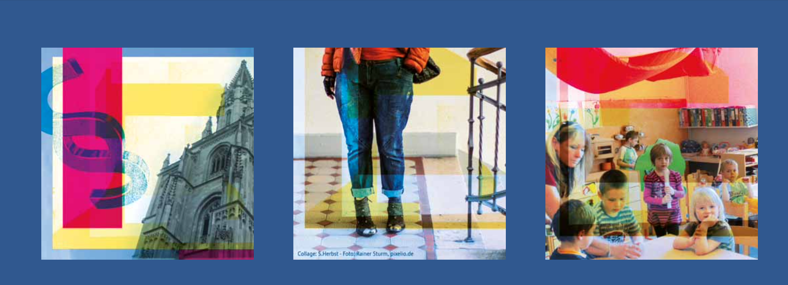
جدایی دولت و کلیسا
به راحتی می توان این تصور را به دست آورد که جدایی کلیسا از دولت یک دستاورد کاملاً سکولار است و درواقع ریشه هایی عمیق در مسیحیت دارد. در نهایت به پاسخ عیسی به فریسیان برمی گردد که از او پرسیدند آیا پرداخت مالیات به امپراتوران منفور روم درست است یا خیر. عیسی در پاسخ می گوید: «آنچه از آن قیصر است به قیصر و آنچه از آن خداست به خدا بده.» (متی ۲۱:۲۲).
در سال ۱۵۲۳، مارتین لوتر در مغاله دو پادشاهی چنین فرموله کرد: "کلیسا وظیفه پرورش پادشاهی خدا را بر عهده دارد، در حالی که دولت مسئول پادشاهی جهان است."
عبارت «جدایی کلیسا از دولت» به توماس جفرسون رئیس جمهور سابق ایالات متحده بازمی گردد که در سال ۱۸۰۲ در روزهای تأسیس ایالات متحده بر روی قانون اساسی آمریکا کار کرد.
امکانات روانپزشکی
تا پایان قرون وسطی، افراد دارای اختلال روانی عمدتاً در مکان‌هایی نگهداری می‌شدند که بیشتر شبیه سیاه‌چال بود تا خانه. اعتقاد بر این بود که تنبیه بدنی و غل و زنجیر می تواند آنها را به خود بیاورد.
فیلیپ پینل، الهی‌دان و پزشک (۱۷۴۵ - ۱۸۲۶) متقاعد شده بود که «دیوانه‌ها» مجرم نیستند، بلکه افراد بیمار هستند. بنابراین، با سرپیچی از مقامات شهر، به "دیوانه خانه" Bicétre (فرانسه) رفت و برخی از زندانیان را از زنجیر رها کرد و با آنها با عشقی که از عیسی داشت رفتار کرد.
مبارزه او با "دیوانه خانه های" غیرانسانی منجر به تغییر الگو در تفکرافراد در این باره شد.
مهدکودک ها
"پدر کودکستان" فردریش آگوست ویلهلم فروبل (۱۷۸۲ - ۱۸۵۲) است. او به عنوان یک مسیحی معتقد، عمیقاً به این باور رسیده بود که انسان و طبیعت در خدا به هم متصل هستند و این باید به کودکان منتقل شود.
نوآوری فروبل با انگیزه مسیحی توسط مربیان مسیحی و سکولار پذیرفته شد. امروزه مهدکودک ها عملاً در تمام کشورهای صنعتی وجود دارد.

Slide 23
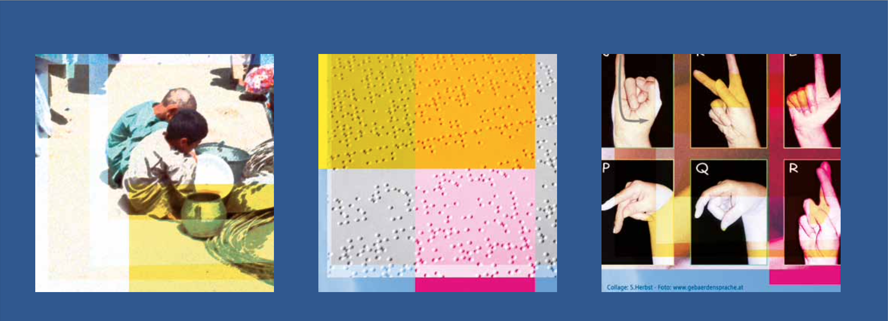
ممنوعیت کار کودکان
تا اواسط قرن هجدهم، بیشتر مردم به کشاورزی، صنایع دستی و تجارت مشغول بودند. با صنعتی شدن این موضوع تغییر کرد. از آنجایی که خانواده ها نمی توانستند فقط با دستمزد مردان زندگی خود را بگذرانند، کودکان نیز در شرایط غیرانسانی برای کار در معادن زغال سنگ فرستاده می شدند.
کریستین آنتونی اشلی کوپر (۱۸۰۱-۱۸۸۵) به طور خستگی ناپذیری برای پایان دادن به کار کودکان تلاش کرد. او توانست قانونی را تصویب کند که ساعت کار کودکان زیر ۱۳ سال را به ۴۸ ساعت در هفته محدود می کرد. کوپر یک بار نوشت: "تنها چیزی که می خواهم این است که برای خدا و کشورم مفید باشم."
خط بریل
ارسطو برده داری را طبیعی، عملی و عادلانه می دانست. سه چهارم جمعیت آتن و نیمی از جمعیت رم برده بودند و به انجام کاراجباری مجبور می شدند.
Via Apia، عجایب هفتگانه جهان، آکروپولیس در آتن و بسیاری از سازه های معروف دیگر محصول کار همین بردگان هستند.
متأسفانه، قرن هفدهم شاهد رنسانس برده داری در کشورهای مسیحی مانند انگلستان و اسپانیا بود.
ویلیام ویلبرفورس (۱۷۵۹ - ۱۸۳۳) یک سیاستمدار و مسیحی در مجلس عوام انگلیس بود که برای لغو برده‌داری مبارزه می‌کرد. در سال ۱۸۳۳ ا برده‌داری ممنوع شد و تا سال ۱۸۴۰، برده داری به طور رسمی در تمام مستعمرات بریتانیا لغو شد.
زبان اشاره
ژان هنری دونانت شاهد بدبختی سربازان مجروح در سولفرینو در سال ۱۸۵۹ بود. او در نامه ای می نویسد: «هرگز چشمان قربانیانی را که دستانم را بوسیدند چون به آنها کمک کردم فراموش نمی کنم.» پنج سال بعد او صلیب سرخ را تأسیس کرد.
ایمان به عیسی مسیح برای او همه چیز بود. او در بستر مرگ گفت: «من شاگرد قرن اول مسیح هستم و نه چیز دیگر.» ایمان مسیحی او انگیزه کمک به مجروحان را برانگیخت.

Slide 24
کمک به توسعه
متیو پارس بازرس سازمان های کمک به توسعه غیردولتی در سال ۲۰۰۸ در نیویورک تایمز نوشت: «به عنوان یک آتئیست، به این نتیجه رسیده ام: آفریقا به خدا نیاز دارد! فقط در جایی که مردم محلی مسیحی شدند، جامعه آفریقا واقعاً تغییر کرد. آنچه واقعاً جامعه را تغییر داد، مبلغان مسیحی بودند. از آنجایی که تفکر مردم محلی تغییر کرد، ترس از ارواح را کنار گذاشته و توانستند محیط خود را بهبود بخشند. تصویر ما از ماموریت یک طرفه است.»
لغو برده داری
در زمان های قدیم، افراد دارای معلولیت، مانند نوزادان نابینا، در طبیعت رها می شدند یا به دریا انداخته می شدند. آنهایی که بعداً دچار نابینایی میشدند، غالباً یا برده ویا فاحشه می شدند.
از سوی دیگر، عیسی بارها نابینایان را شفا می‌داد و خانه‌های مسیحیت برای نابینایان از اوایل قرن چهارم بوجود آمد. در قرن شانزدهم تلاش هایی برای آموزش خواندن به نابینایان صورت گرفت.
با این حال، پیشرفت بزرگی با اختراع خط بریل توسط لویی بریل (۱۸۰۹ - ۱۸۵۲) بدست آمد. او که در کودکی نابینا بود، سیستمی را ایجاد کرد که می توانست هر حرف الفبا، علائم نگارشی و اعداد را در یک شبکه شش نقطه ای نشان دهد. بریل مسیحی بود و خود را بنده خدا می دانست.
صلیب سرخ
ایده آموزش زبان اشاره به ناشنوایان و لال ها به اعتقاد مسیحیت ابه دو لاپی برمی گردد. او در سال ۱۷۵۵ اولین مدرسه برای کودکان ناشنوا و لال را در فرانسه تأسیس کرد.
انگیزه این وزیر این بود که انجیل عیسی را به کر و لال ها بیاموزد. باتوجه به اینکه او نتوانست ناشنوایی دانش آموزان را درمان کند، از زبان اشاره برای آموزش خواندن، نوشتن و مکالمه به آنها استفاده کرد.

Slide 25
دستمزد در مقابل کار
در دنیای امروز، این امر مسلم تلقی می شود که هر فردی که کار می کند، مستحق دستمزد یا حقوق است. البته همیشه اینطور نبوده.
در جوامع باستانی معمول بود که بردگان برای شما کار کنند و قاعدتاً به غیر از امرار معاش هیچ گونه وجه مازادی دریافت نمی کردند.
رویه پرداخت حقوق به کارگران توسط مسیحیان معرفی شد که به قانون کتاب مقدس "کارگر ارزش مزد خود را دارد" متوسل شدند (اول تیموس۵ : ۱۸).
همچنین تعرفه دستمزد فعلی نیز بر اساس اصول کتاب مقدس است. ارزش های اقتصادی بیش از آنچه که بسیاری فکر می کنند تحت تأثیر مسیحیت هستند.
علیه تبعیض نژادی
برده داری در ایالات متحده در سال ۱۸۶۵ پایان یافت، اما تبعیض نژادی همچنان پابرجا بود. این امر بر تمام زمینه های زندگی روزمره تأثیر گذاشت. سیاه و سفید در مدارس، کلیساها، ساختمان های عمومی، اتوبوس ها و قطارها از هم جدا شدند. حتی سرویس های بهداشتی و سینکهای ظرفشویی نیز هم جدا بودند.
مارتین لوتر کینگ یکی از بنیانگذاران کنفرانس رهبری مسیحی بود که هدف آن پایان دادن به تبعیض نژادی بود. کشیش باپتیست آتلانتا می خواست اعضا از اولین مسیحیان تقلید کنند که با قاطعیت و عدم خشونت محیط خود را تغییر دادند.
در سال ۱۹۶۴، قانون حقوق مدنی به تبعیض نژادی پایان داد و کینگ جایزه صلح نوبل را دریافت کرد.
حقوق بشر
مالکوم موگریج، روزنامه‌نگار انگلیسی، که از یک مخالف به مدافع مسیحیت تبدیل شد، در سال ۱۹۶۹ نوشت: «ما نباید فراموش کنیم که حقوق بشر ما برگرفته از ایمان مسیحی است. در مسیحیت، هر انسانی، اعم از بیمار یا سالم، باهوش یا احمق، زیبا یا زشت، مورد محبت خالق خود قرار می گیرد.
عیسی مسیح برای هر فرد ارزش قائل است وقتی او اعلام می کند:
"زیرا خدا جهان را چنان محبت کرد که پسر یگانه خود را داد تا هر که به او ایمان آورد هلاک نشود بلکه حیات جاودانی داشته باشد" (یوحنا ۱۶:۳).

Slide 26
رسالت جهانی و دین جهانی
. البته در این میان مردم آنجا با فرهنگ غرب و ایمان مسیحی نیز آشنا شدند. اما آموزش برای همه پایه و اساس بهبود عمومی در استانداردهای زندگی و همچنین برای توسعه تفکر اجتماعی و دموکراتیک است.
· فناوری های غربی ارتقای استانداردهای زندگی را ترویج می کنند. پروژه های کشاورزی به مبارزه با گرسنگی و سوء تغذیه کمک می کند. همه اینها نباید به نفع گروه کوچکی از نخبگان ، بلکه برای عموم مردم است.
· در زمینه های پزشکی و مددکاری اجتماعی نیز دستاوردهای باورنکردنی حاصل شد. درمانگاه ها، بیمارستان ها، برنامه های جذام، مراقبت های بهداشتی و یتیم خانه ها از انگیزه رحمت مسیحی و نمونه ایثارگرانه عیسی نشات می گیرند. عشق مسیحی به دیگران به ویژه به گروه های حاشیه ای و محرومان معطوف می شود. او "بدون توجه به شخص" فعالیت می کرد.
· با توجه به حقوق بشر و ارزش های دموکراتیک، ایمان مسیحیت انگیزه مهمی را فراهم کرد. به عنوان مثال می توان به پایان دادن به قربانی کردن انسان ها و آدمخواری در دریاهای جنوب، لغو بیوه سوزی در هند و به طور کلی لغو برده داری اشاره کرد.
· اینکه امروزه بسیاری از کشورهای جهان دارای دستورات اساسی دموکراتیک هستند نیز به دلیل تأثیر مسیحیت غربی و بازتاب دستورات انجیل است.
و فراموش نکنیم: انجیل مردم را به ارتباط با خدای زنده سوق داده است، آنها بخشش گناهان خود را تجربه کرده اند. از بت پرستی و ترس رهایی یافتند. آنها یک امید زنده به دست آوردند آنها روابط تازه ای را در ازدواج و خانواده و همچنین بسیاری مسائل تجربه کردند.
همانطور که در بالا ذکر شد، اشتباهات بزرگی نیز انجام شد. و پس از دو جنگ جهانی، مسیحیت اعتبار اخلاقی خود را نزد بسیاری در سراسر جهان از دست داده است. و با این حال، غیر قابل انکار است که مسیحیت جهان را تغییر داده است و تأثیر آن را می توان در هر قاره ای احساس کرد.
مسیحیت برای همیشه جهان مربوطه خود را تغییر داده است. همانطور که جهان گسترش یافته است، مسیحیت نیز نفوذ خود را در سراسر جهان گسترش داده است. تنها از قرن ۱۸ و ۱۹ است که می توان گفت که ایمان مسیحی از نظر جغرافیایی به یک دین جهانی تبدیل شد.
بسیاری از اشتباهات به دلیل بی تجربگی انجام می شود: رفتار استعماری مبلغان مذهبی، فقدان زمینه سازی ایمان مسیحی، روح یابی سطحی، رقابت از سوی مأموریت ها و فرقه های مسیحی و بسیاری موارد دیگر.
کنفرانس مبلغان جهانی ادینبورگ در سال ۱۹۱۰ با شجاعت به این اشتباهات اعتراف کرد. سلسله گناهان گذشته طولانی است و مسیحیت و ایمان مسیحی را برای بسیاری در معرض دید نامطلوبی قرار داده است. بسیاری از گناهان گذشته بعداً اصلاح و جبران شدند. و بسیاری از هم عصران به خود می لرزند وقتی به این فکر کنند که غرب مسیحی جهان را سیطره کرده است.
و با این حال، انجیل جهان را به سمت بهتر شدن تغییر داده است. ارزش ها و دستاوردهای ایمان مسیحیت تقریباً در همه کشورهای جهان در حال زندگی شدن هستند، حتی در جاهایی که ترجیح میدهند آن را انکار کنند.
من فقط می خواهم به چند مورد اشاره کنم. و من مجبور نیستم آنها را به تفصیل توصیف کنم زیرا آنها در اصل چیزهای جدیدی نیستند، اما در گذشته غرب مسیحیت را شکل داده اند:
· مبلغان کار باورنکردنی در زمینه تحقیقات زبانی انجام دادند. ویلیام کری در هند کتاب مقدس را به ۳۶ زبان محلی ترجمه کرد. فرهنگ لغت و دستور زبان ایجاد می شود. در بسیاری از جاها برنامه های سوادآموزی شرایط را برای این امر فراهم می کند. برنامه های آموزشی و پیشنهاد تحصیل با این تحقیقات زبانی همراه هستند. آنها در نظر گرفته شده اند تا سطح عمومی آموزش را بالا ببرند و در نتیجه پایه ای برای بهبود عمومی در شرایط زندگی ایجاد کنند. بیشتر مکاتب مسیحی نخبگان را هدف قرار نمی‌دهند، بلکه عموم مردم را در نظر قرار می‌دهند. فرمان مدرسه بریتانیا در سال ۱۸۵۴ منجر به تأسیس مدارس و دانشگاه های بی شماری در هند شد
انگیزه‌های این توسعه، اساساً کمتر در خود مسیحیت و بیشتر به‌طور غیرمستقیم در قدرت شکل‌دهی اروپا نهفته است. این ماجراجویی اکتشافات بزرگ دریانوردی است: کلمبوس، آمریکو وسپوچی، واسکو داگاما، کوک و بسیاری دیگر. آنها افق باریک اروپا را می شکنند. و این بلافاصله با منافع اقتصادی همراه می شود: تأسیسات تجاری، ایجاد ارزش و استثمار کشورهایی مانند آمریکای لاتین، حمایت ها و امپراتوری های استعماری، که پس از اسپانیایی های کاتولیک و پرتغالی، کشورهای پروتستان نیز به طور فزاینده ای در آن شرکت می کنند: هلند، دانمارک و بالاتر از همه انگلیس.
قرن نوزدهم اوج این توسعه را نشان می دهد: فناوری پیشرفته توسعه یافتند و عمومی شدند . کشتی هایی که با موتور بخار کار می کردند به راه افتادند. طب استوایی امکان اقامت در مناطقی را فراهم می کند که قبلاً دسترسی به آنها دشوار بود. کشورهای قدرتمند اروپایی بقیه جهان را به مستعمرات تقسیم کردند. این با یک احساس عالی از مأموریت ترکیب شده است: دنیای غرب چیزهای زیادی برای آوردن به بقیه جهان دارد. از نظر نظامی و فنی برتر است و همچنین از نظر اخلاقی و مذهبی در سمت بهتری قرار دارد. از آغاز، ایمان مسیحی نیز نقش مهمی داشت.
پاپ تقسیم جهان توسط اسپانیایی ها و پرتغالی ها در قرن شانزدهم را تحریم می کند و از این مردم مسیحی انتظار دارد که مردم را به سمت ایمان مسیحی هدایت کنند. کشیش ها در کشتی های تجاری و کشتی های جنگی حضور دارند. و بعدها تعداد مبلغان بیشتر و بیشتر میشود، به ویژه پس از جنبش های احیای بزرگ قرن ۱۹. بسیاری از کارهایی که قدرت های غربی در جهان انجام می دهند شایسته ایمان مسیحی نیستند: استثمار، بردگی، نژادپرستی، غرور و جهل.

Slide 27
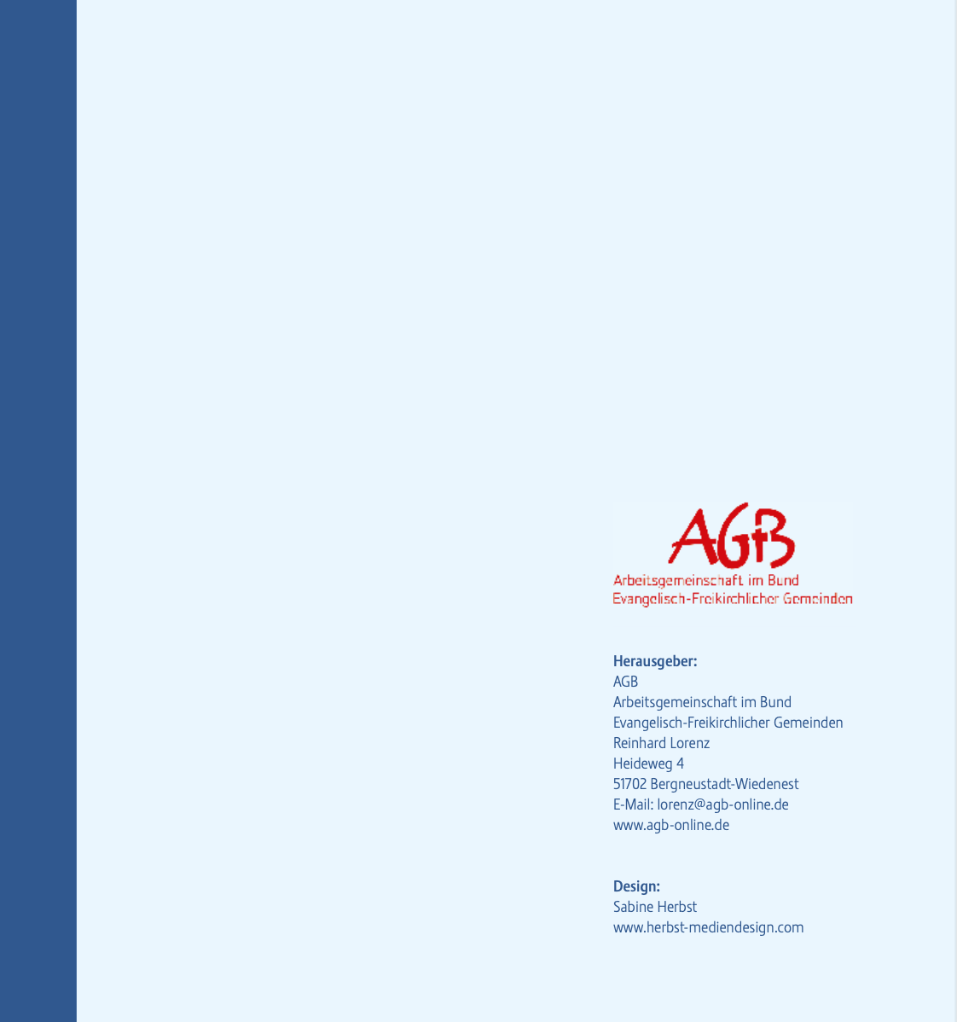
یک نتیجه گیری
در پس همه این تحولاتی که من سعی کردم توصیف کنم، معمولاً ارزش های مسیحی وجود دارد.
برای نام بردن فقط چند مورد:
· انسان به عنوان فردی که خدا او را دوست دارد
· کرامت غیرقابل سلب آفریده شده انسانی که بصورت تصویری از خداوند میباشد
· برابری همه مردم در برابر خدای خالقشان
· شکل دادن به این جهان به عنوان دستور خلاقانه خداوند
· برخوردی مسئولانه با خلقت و مردم در برابر خدا
· صدقه از نمونه خدمتگزاری به مسیح
· فضل و رستگاری به عنوان الگویی برای نحوه برخورد با یکدیگر
· امید آخرت شناختی برای طلوع دنیایی جدید و در نتیجه پویایی آینده نگر انجیل.
در حالی که انجیل و مسیحیت در کشور ما بیشتر و بیشتر جایگاه خود را از دست می دهند و روند سکولاریزاسیون شتاب می گیرد، نفوذ ایمان مسیحی در سایر نقاط جهان رشد کرده و تأثیر مفید خود را در آن نواحی آشکار می باشد.
دلایل زیادی برای خودانتقادی وجود دارد. همچنین فرصت های زیادی از دست رفته است. اما دلایل بسیار بیشتری براین باور وجود دارد که فیض نجات دهنده خدا در طول ۲۰۰۰ سال مسیحیت، جهان را برای همیشه تغییر داده است. بنابراین، با نقل قول آغازین پولس پایان می‌دهم: «زیرا فیض خدا ایجاد شده است که برای همه انسان‌ها رستگاری ‌آورد و به ما بیآموزد که بی‌ خدایی و شهوات دنیوی را انکار کنیم و در عصر حاضر متانت، عدالت و خداپسندانه زندگی کنیم.»
ولفگانگ کلیپرت
مدرس تاریخ کلیسا در
آکادمی الهیات کتاب مقدس در ویدنست

